Slide 1
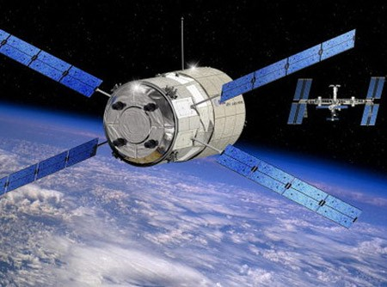
Штучні супутники Землі

Slide 2
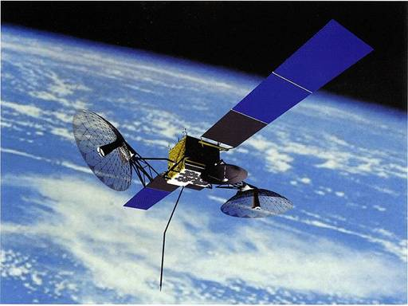
Штучні Супутники Землі (ШСЗ) - космічні літальні апарати, виведені на орбіти довкола Землі і призначені для вирішення наукових і прикладних завдань.

Slide 3
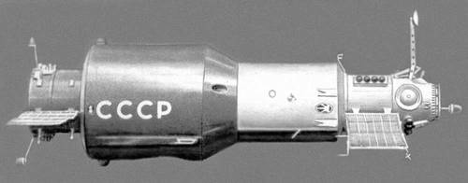
Користуючись законом всесвітнього тяжіння і ІІ законом Ньютона, можна розрахувати швидкість, яку необхідно надати тілу, щоб воно рухалося по коловій орбіті навколо Землі. Ця швидкість буде дорівнювати квадратному кореню з відношення гравітаційної сталої та маси Землі до суми радіусу Землі і висоти, на якій знаходиться тіло.

Slide 4
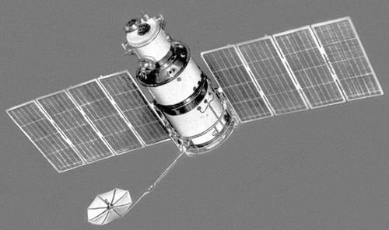
Мінімальну швидкість, яку необхідно надати тілу в горизонтальному напрямі, щоб воно стало штучним супутником Землі, називають першою космічною швидкістю. Її можна розрахувати як квадратний корінь з радіусу Землі і прискорення вільного падіння. Перша космічна швидкість приблизно дорівнює 8 кілометрів за секунду.

Slide 5
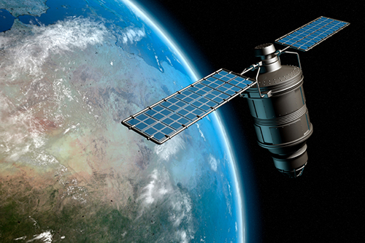
Запуск першого ШСЗ, що став першим штучним небесним тілом, створеною людиною, був здійснений в СРСР 4 жовтня 1957 і з'явився результатом досягнень в області ракетної техніки, електроніки, автоматичного управління, обчислювальної техніки небесної механіки і ін. розділів науки і техніки.

Slide 6
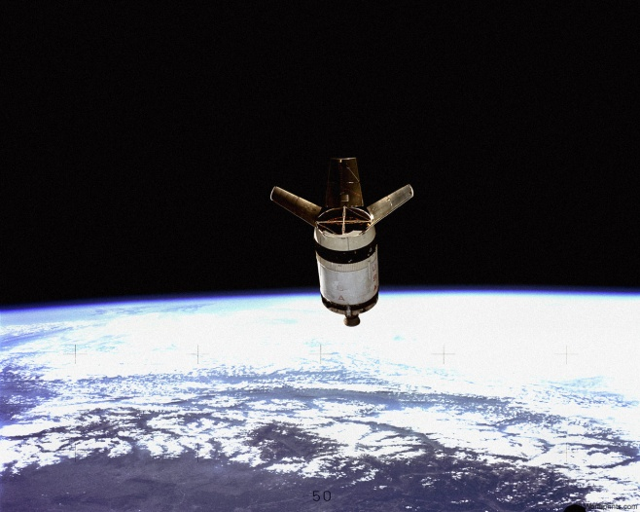
За допомогою цього вперше була виміряна щільність верхньої атмосфери (по змінах його орбіти), досліджені особливості поширення радіосигналів в іоносфері, перевірені теоретичні розрахунки і основні технічні рішення, пов'язані з виведенням ШСЗ.

Slide 7
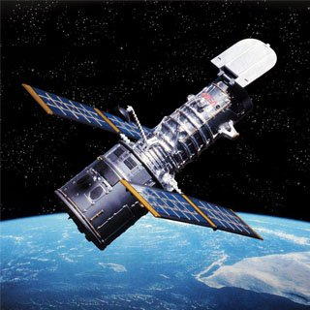
1 лютого 1958 на орбіту був виведений перший американський ШСЗ (штучний супутник Землі) «Експлорер-1», а декілька пізніше самостійні запуски виробили і інші країни: 26 листопада 1965 — Франція (супутник «А-1»), 29 листопада 1967 — Австралія («ВРЕСАТ-1»), 11 лютого 1970 — Японія («Осумі»), 24 квітня 1970 — КНР(Китайська Народна Республіка) («Китай-1»), 28 жовтня 1971 — Великобританія («Просперо»).

Slide 8
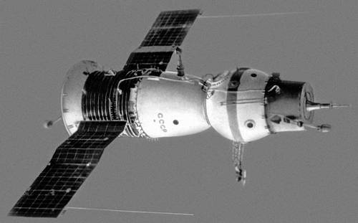
У практиці космічних досліджень широкого поширення набула міжнародна співпраця. Так, в рамках науковотехнічної співпраці соціалістичних країн запущений ряд ШСЗ. Перший з них — «Інтеркосмос-1» — був виведений на орбіту 14 жовтня 1969.

Slide 9
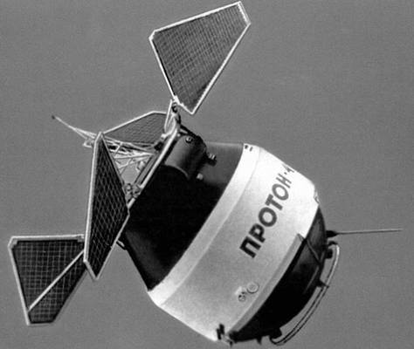
Всього до 1973 запущено понад 1300 ШСЗ різного типа, у тому числі близько 600 радянських і понад 700 американських і ін. країн включаючи пілотовані космічні кораблі-супутники і орбітальні станції з екіпажем.

Slide 10
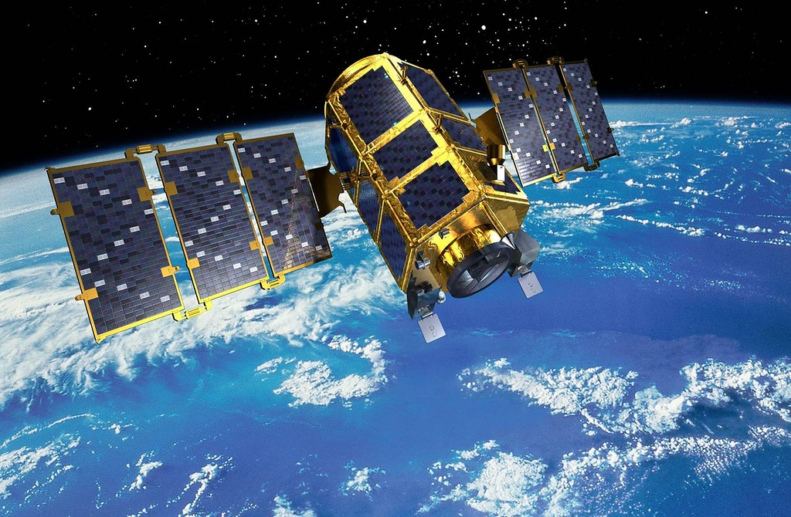
Відповідно до міжнародної домовленості космічний апарат називається супутником, якщо він зробив не менше одного звороту довкола Землі. Інакше він вважається ракетним зондом, що проводив виміри уздовж балістичної траєкторії, і не реєструється як супутник. Залежно від завдань, що вирішуються з допомогою ШСЗ, їх підрозділяють на науководослідницькі і прикладні.

Slide 11
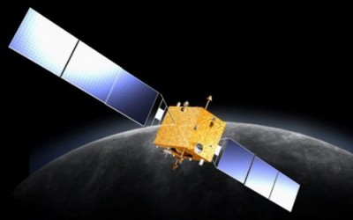
Якщо на супутнику встановлені радіопередавачі, та або інша вимірювальна апаратура, імпульсні лампи для подачі світлових сигналів і т. п., його називають активним.

Slide 12
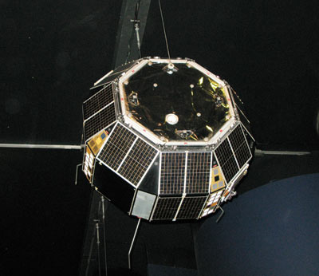
Пасивні ШСЗ призначені зазвичай для спостережень із земної поверхні при вирішенні деяких наукових завдань (до таких ШСЗ належать супутники-балони, що досягають в діаметрі декількох десятків мкоду).

Slide 13
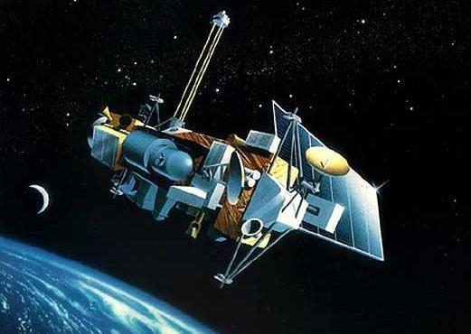
Науково-дослідницькі служать для досліджень Землі, небесних тіл, космічного простору. До їх числа відносяться, зокрема, геофизичні супутники, геодезичні супутники, орбітальні астрономічні обсерваторії і ін.

Slide 14
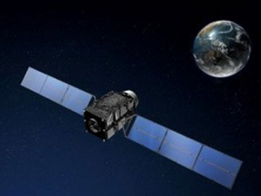
Прикладними є супутники зв‘язку, метеорологічні супутники, ШСЗ для дослідження земних ресурсів, навігаційні супутники, супутники технічного призначення (для дослідження дії космічних умов на матеріали, для випробувань і відробітку бортових систем) і ін.

Slide 15
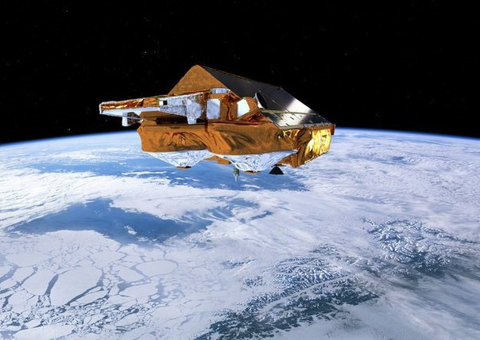
ШСЗ, призначені для польоту людей, називаються пілотованими кораблями-супутниками. На екваторіальній орбіті, лежачій поблизу плоскості екватора, називаються екваторіальними, на полярній (або приполярною) орбіті, яка проходить поблизу полюсів Землі, — полярними, виведені на кругову екваторіальну орбіту, видалену на 35860 км. від поверхні Землі, і рухомі в напрямі, співпадаючому з напрямом обертання Землі, «висять» непорушно над однією точкою земної поверхні; такі супутники називаються стаціонарними.

Slide 16
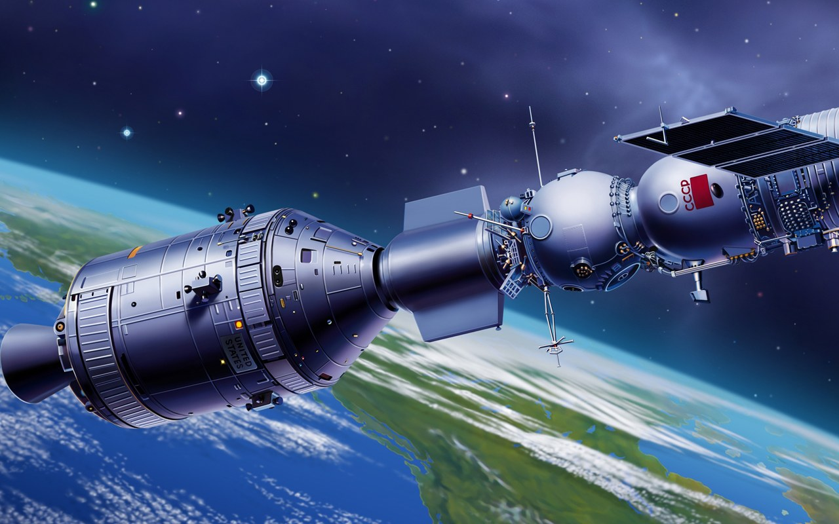
Відповідно до міжнародної системи реєстрації космічних об'єктів (ШСЗ, космічних зондів і ін.) в рамках міжнародної організації КОСПАР в 1957—1962 космічні об'єкти позначалися роком запуску з додаванням букви грецького алфавіту, відповідної порядковому номеру запуску в даному році, і арабської цифри — номери орбітального об'єкту залежно від його яскравості або міри наукової значущості.

Slide 17
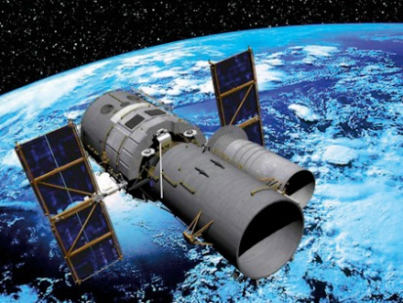
Відповідно до різноманітності наукових і прикладних завдань, що вирішуються з допомогою ШСЗ, супутники можуть мати різні розміри, масу, конструктивні схеми, склад бортового устаткування. Наприклад, маса найменшого ШСЗ (з серії «ЕРС») — всього 0,7 кг ; радянський ШСЗ «Протон-4» мав масу близько 17 т.

Slide 18
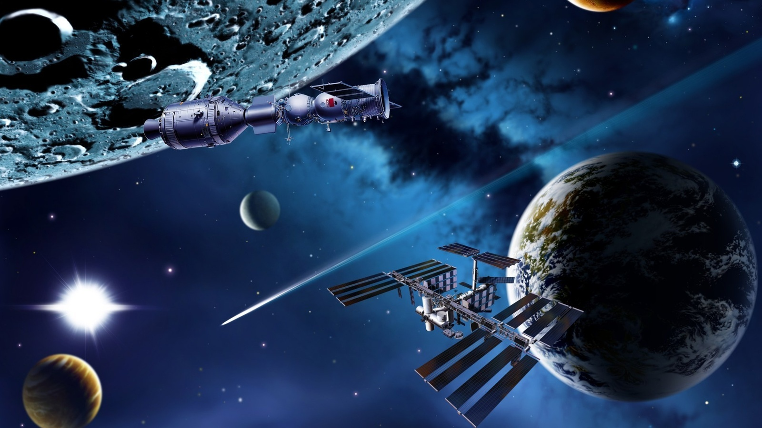
Енергоживлення бортової апаратури більшості ШСЗ здійснюється від сонячних батарей, панелі яких орієнтуються перпендикулярно напряму сонячних променів або розташовані так, щоб частина з них освітлювала Сонцем при будь-якому його положенні відносно ШСЗ (так звані всенаправлені сонячні батареї).

Slide 19
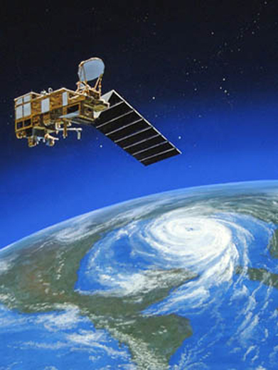
ШСЗ виводяться на орбіти за допомогою автоматичних керованих багатоступінчастих ракет-носіїв, які від старту до деякої розрахункової крапки в просторі рухаються завдяки тязі, що розвивається реактивними двигунами.

Slide 20
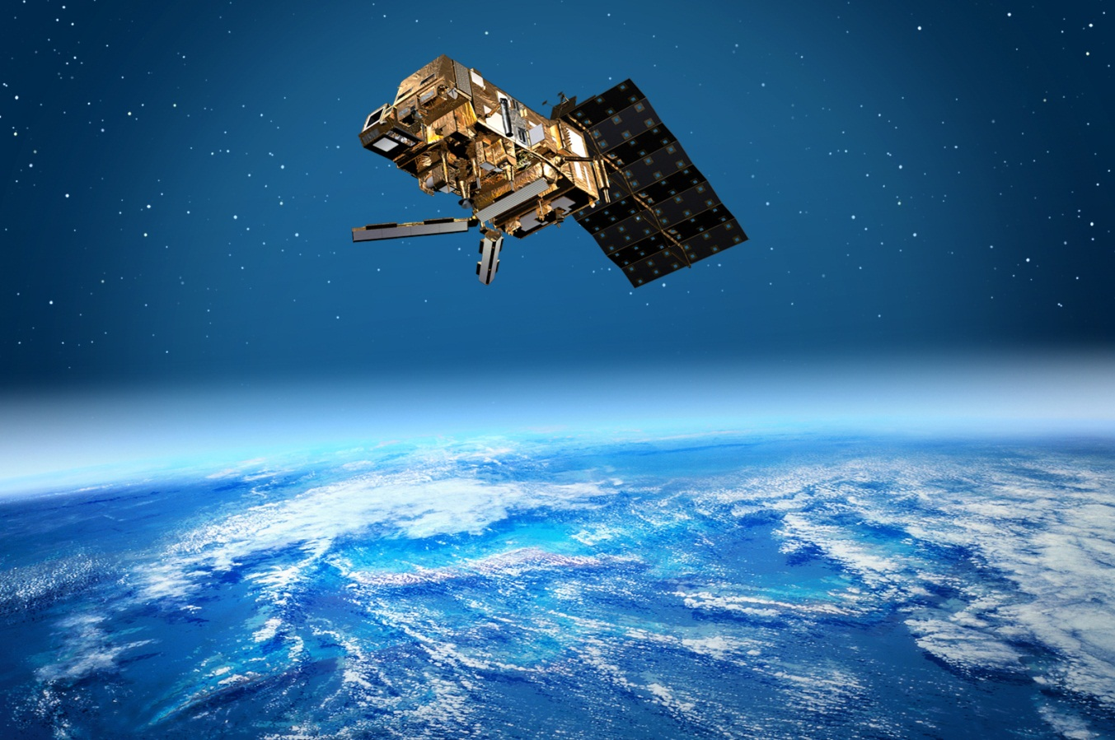
Ця дорога, звана траєкторією виведення ШСЗ на орбіту, або активною ділянкою руху ракети, складає зазвичай від декількох сотень до двох-трьох тис. км. . Ракета стартує, рухаючись вертикально вгору, і проходіт крізь найбільш щільні шари земної атмосфери на порівняно малій швидкості (що скорочує енергетичні витрати на подолання опору атмосфери).

Slide 21
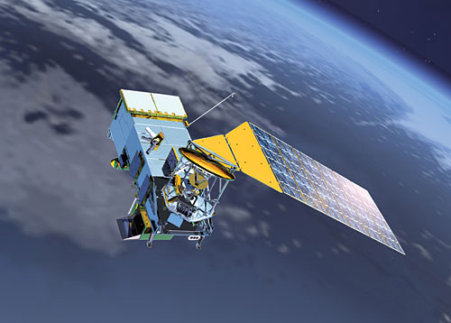
При підйомі ракета поступово розвертається, і напрям її руху стає близьким до горизонтального. На цьому майже горизонтальному відрізку сила тяги ракети витрачається не на подолання гальмівної дії сил тяжіння Землі і опору атмосфери, а головним чином на збільшення швидкості. Після досягнення ракетою в кінці активної ділянки розрахункової швидкості (по величині і напряму) робота реактивних двигунів припиняється; це — так звана точка виведення ШСЗ на орбіту.

Slide 22
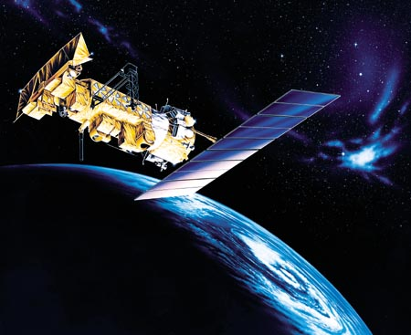
Контроль руху ШСЗ і вторинних орбітальних об'єктів здійснюється шляхом спостережень їх із спеціальних наземних станцій. За результатами таких спостережень уточнюються елементи орбіт супутників і обчислюються ефемериди для майбутніх спостережень, у тому числі і для вирішення різних наукових і прикладних завдань.

Slide 23
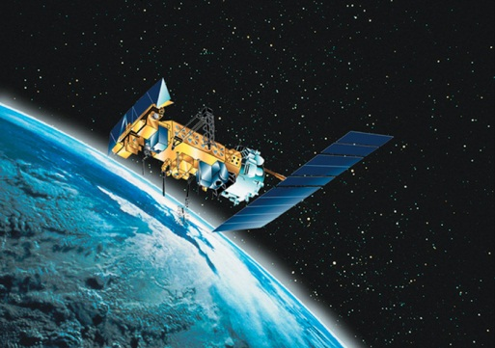
По використовуваній апаратурі спостереження ШСЗ розділяються на оптичних, радіотехнічних, лазерних; по їх кінцевій меті — на позиційні (визначення напрямів на ШСЗ) і далекомірні спостереження, виміри кутової і просторової швидкості.

Slide 24
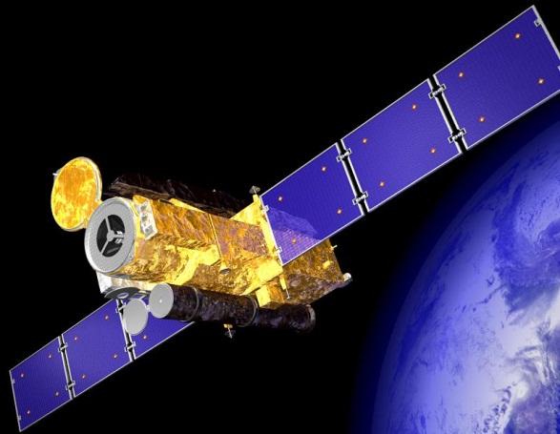
Найбільш простими позиційними спостереженнями є візуальні (оптичні), виконувані за допомогою візуальних оптичних інструментів і дозволяючі визначати небесні координати ШСЗ з точністю до декількох хвилин дуги.

Slide 25
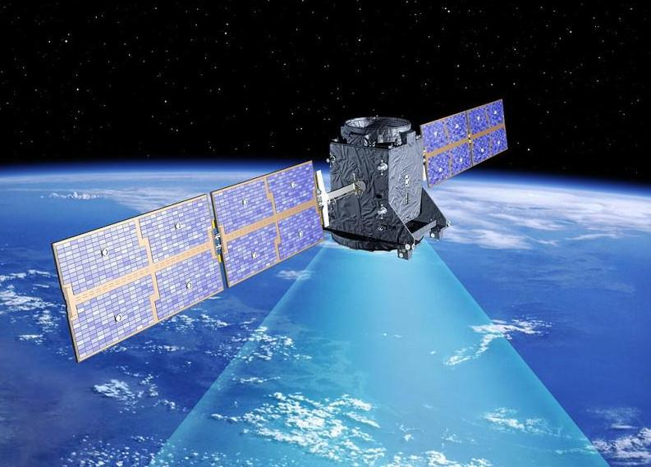
Для вирішення наукових завдань ведуться фотографічні спостереження за допомогою супутникових фотокамер, що забезпечують точність визначень до 1—2¢¢ по положенню і 0,001 сік за часом.

